Slide 1


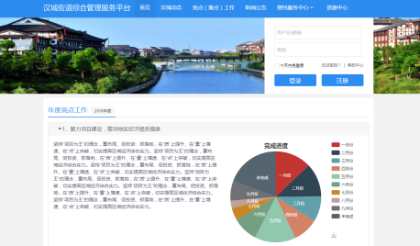

THE BUSINESS PLAN
街道办事处综合管理服务平台
商业计划书
联系方式：18591980351
l040603@163.com
延时符

Slide 2
序言
街道办事处做为区（县）一级政府的派出机构，行使着政府各项职能。无论是经济发展规划、城市建设、市容管理，还是劳动保障、社会事务等等，它每项工作的开展，都直接影响着人民群众生活的方方面面。十九大明确提出，党和政府要善于运用互联网技术和信息化手段开展工作。
延时符

Slide 3
目录
项目介绍
发展计划
融资计划
团队介绍
延时符

Slide 4
项目介绍
项目介绍
发展前景
产品介绍
竞争对手分析
需求分析
瞎说一下

Slide 5


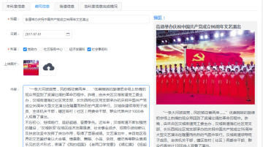
项目介绍
一、项目的核心产品为“机关单位综合管理服务云平台“，可定制开发各级政府综合管理服务平台、各企事业单位综合管理服务平台。
二、前期的主打产品为：”街道办事处综合管理服务平台“；随着业务的拓展，会同步定制开发”区县级综合管理服务平台“。
三、中后期，将上线”政策解读、问答“APP。
延时符

Slide 6
产品介绍
街道办综合管理服务平台，是以“机关单位综合管理服务云平台”为核心的基层政府定制版。多级可扩展架构（目前为街道办、社区/村/企业、群众三级），多终端覆盖（pc端、移动端）。
以数据采集及可视化分析模块、机关业务规范化模块、机关干部队伍管理模块、工作督办考核模块、公共便民服务模块、信息互联互通模块、优质资源共享模块等七大功能模块组成，满足在街道办事处的工作中，数据分散、干部业务不精、信息时效性差、群众满意度低（此处省略一万字）等等痛点问题。
延时符

Slide 7
需求分析（街道办）
响应十九大，创新工作方式
1
管理创新
十九大中，明确提出党和政府要善于运用互联网技术和信息化手段开展工作。
4
随着机关事业单位改革的深入，需要与时俱进的干部队伍管理、考核方式
数据保存，共享
服务群众，提升社会公信力
2
5
各项数据、档案文件缺乏科学性、统一性的管理方式
仅以微博、微信公众号或者政府官网等以信息展示为主的方式，远远不够。
经验分享，良性竞争的平台
亮点工程，提升形象
3
6
需要一个时效性强、体验优良的分享、交流平台
政府敢于求变，自信、开放的态度。
求变

Slide 8
发展前景
市场几乎空白
社会关注热点
相比于传统的上级发文，下级执行而产生的需求，我们是在创造需求。
前景 1
前景 3
机关单位的主动创新以及实实在在以人民群众为出发点解决实际问题，容易形成社会关注热点
政策支持
前景 2
前景 4
易于推广
十九大，明确指出党和政府要善于运用互联网技术和信息化手段开展工作。
通过打造一两个示范点，产生良好的社会效应，然后全区、全市乃至更大范围的推广，正是政府工作的常规方式。

Slide 9

竞争对手分析
尚无明确的市场认知
缺乏对政府工作痛点的认识
缺少坚持群众路线，全心全意为人民服务的态度
缺少互联网思维与政府工作有效结合的经验

Slide 10
瞎说一下
鉴于我国国情，领导干部大体分为如下四类：
敢于创新，实干
1
产品的七大模块，都是为他而来。
2
踏实，实干
以数据采集及可视化分析、公共便民服务等模块进行推广
好大喜功，急于出成绩
3
以各项考核指标、经济数据的可视化分析为重点进行推广。
4
懒政，只求安稳
先放着吧，中期发展对象。
机关领导想为民办实事、想创新、想出成绩，想响应上级精神运用互联网技术和信息化手段开展工作，但问题是，让体制内的干部，恰到好处的运用互联网思维开展工作，这真不是他们单方面做的到的。以历史来看，功绩归他们，创新我们来，落脚点还是放在为人民服务。

Slide 11
发展计划
产品开发计划
两年发展计划
盈利计划

Slide 12

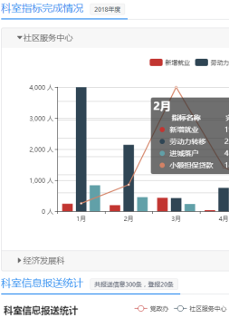
产品开发计划
“机关单位综合管理服务云平台”为核心
01
6个月时间，初步完成主要功能开发；长期进行功能扩展，版本迭代。
各级单位定制版
02
每个项目的定制版开发、上线不超过2周。
“政策解读、问答“app
03
中期成立”政策“研究院，3个月完成APP开发。

Slide 13
两年发展规划
完成1家”区县级综合管理服务平台“的定制开发。
”街办级“保持100%的增长率。成立”政策“研究院。
第18个月
完成10家街道办事处的定制开发。完成”区县级“的前期准备工作。
第12个月
第20个月
完成“政策解读、问答”APP的开发。”综合管理服务平台”业务保持高速增长。
完成”机关单位综合管理服务云平台“七大功能模块建设。完成2家街道办事处的定制开发。
”政策解读、问答”APP上线。”综合管理服务平台”业务保持高速增长。
第6个月
第24个月

Slide 14
盈利计划
短期
中长期
长期
长远
以数据采集与可视化分析平台推广为主，满足机关领导对政绩的凸显来增长业绩（原谅我这么直白）
以便民服务平台推广为主，最大能力提升群众使用体验，用口碑与社会关注赢得良好的业务发展
深挖政策，精准解读，为”政策解读、问答”APP的建设提供强有力的血液支撑
深入数据挖掘技术，为各级机关事业单位提供深度数据分析服务（我可能想多了）

Slide 15
融资计划
融资计划
成本分析

Slide 16
融资计划
现有资金
0
做为程序员，我做了基础的产品雏形，并与2家街办领导浅谈了产品，得到了一定的认可
就是这么诚实
待定
相信我，一个坚持”为人民服务“的国家公民
所需资金
200万

Slide 17
成本分析
01
03
公司硬件成本
运营成本
场地不做要求，硬件设备需要性能优良。
20%
30%
财务、税费、营销公关等等
02
04
40%
10%
人力成本
其它
除现有成员每人身兼销售、产品、运营、人力、客服等多职外，还需美工1人，前端开发1人，后台开发2人，运维1人。

Slide 18
团队介绍
团队介绍
项目成员

Slide 19
团队介绍
“
我们都是中国人民共和国的合法公民，深刻体会我国“特色”。
“
“
为人民服务
梦想
“
公民
“
生活不只眼前的苟且，还有诗和为人民服务的热情
“
“
专业
“
激情
我们都是被创业失败打磨过的石头

Slide 20

项目成员
%
刘琼
01
做过国土局的办公软件，做过教育厅（局）的服务平台，做过2年的街道办干部。
产品
王浩
02
12年企业管理经验，曾任某众包公司西安分公司负责人。
运营
崔慎之
03
10年软件开发经验，精通互联网产品的系统架构设计、性能优化等。
技术
田西龙
10年街道办工作经验，业务骨干，文笔出众，人称“街道一支笔”
04
业务支持

Slide 21
感
谢
关
注
街道办事处综合管理服务平台
商业计划书
联系方式：18591980351
l040603@163.com

